Slide 1
Globalização e Expansão do Capitalismo I: Génesis do Capitalismo Industrial e Internacionalização do Capital Carlos Nuno Castel-Branco cnbranco@iseg.ulisboa.pt
Mestrado em Desenvolvimento e Cooperação Internacional
Globalização e Desenvolvimento
2019-2020

Slide 2
Estrutura da apresentação
Por que estudar “globalização” sob o prisma do desenvolvimento do “capitalismo industrial” e o que pretendemos aprender deste estudo?
O que distingue o “capitalismo” de outros modos de produção?
O circuito clássico do “capital industrial” e os objectivos e as tensões do capitalismo: a “produção/extracção” e a “realização/concretização” da mais-valia
Os processos históricos de construção do capitalismo: destruição, substituição e cooptação de diferentes formas sociais de organização do trabalho – as sociedades e a história ao serviço do capital
Internacionalização: força de trabalho (escravatura, trabalho migratório), mercados, capital e as dinâmicas do desenvolvimento desigual do capitalismo

Slide 3
Por que estudar “globalização” em relação com “capitalismo industrial”?...
O que entendemos por “capitalismo industrial”?
Organização “capitalista” da produção: separação dos produtores directos dos meios de produção, criação do trabalho assalariado, lucro (base da acumulação de capital) como objectivo da produção, mercadoria (valor e valor de uso)
“Industrial”: especialização, divisão de trabalho e cooperação, carácter social do trabalho, redes e ligações económicas (empresas, mercados, finanças, logística, formas de competição, de cooperação e de integração, etc.)
“Necessidade” de expansão, controlo e reprodução (não apenas saque) estruturantes de relações económicas, sociais e políticas globais
As particularidades históricas e sociais da análise social: instrumentos, conceitos e métodos são específicos (derivados de e validados por essas particularidades)

Slide 4
O que distingue capitalismo de outros modos de produção?
Se o objectivo do capitalismo é acumulação de capital – isto é, a transformação do excedente em capital, e do capital em mais capital – então no modo de produção capitalista a produção com o objectivo de troca com lucro e o trabalho assalariado são dominantes.
O que é capitalismo: produção generalizada de mercadorias, com o objectivo de obter lucro, assente na aplicação generalizada de trabalho assalariado que gera valor excedentário (ou mais valia) para além do custo da sua reprodução social.
O que é capital? Objectos, activos, capacidades humanas utilizadas na produção de lucros, pela aplicação directa ou indirecta de força de trabalho assalariada.
O que é acumulação de capital? 1) expansão da capacidade produtiva e das forças produtivas (meios de produção, tecnologia e força de trabalho assalariada); 2) expansão da mercadorização a novas áreas e generalização do trabalho assalariado e da mercadorização como formas dominantes de organização da economia e da sociedade; 3) expansão do consumo (de massas e das classes capitalistas); 4) financeirização. Globalização é um uma manifestação estrutural da acumulação de capital

Slide 5
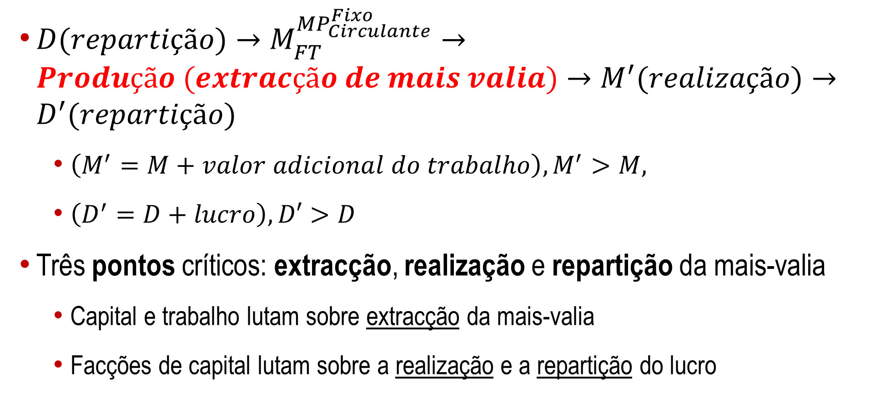
O circuito do capital industrial
$D(repartição)→M_{FT}^{{MP}_{Circulante}^{Fixo}}→Produção (extracção de mais valia)→M^{′}(realização)→D^{′}(repartição)$
${\left(M^{′}=M+valor adicional do trabalho\right), M}^{′}>M,$
$\left(D^{′}=D+lucro\right), D′>D$
Três pontos críticos: extracção, realização e repartição da mais-valia
Capital e trabalho lutam sobre extracção da mais-valia
Facções de capital lutam sobre a realização e a repartição do lucro

Slide 6
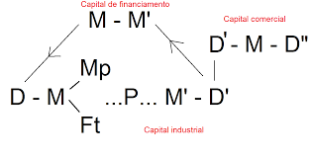
O circuito do capital (completo)

Slide 7
O processo histórico de construção do capitalismo industrial
A separação dos trabalhadores directos dos meios de produção
Criação do trabalho assalariado como actividade social
Criação do “exército” de desempregados
A mercadorização dos principais meios de produção
Redução dos custos sociais de subsistência e reprodução da força de trabalho
As relações de género e a economia da reprodução social
A oferta de bens e serviços básicos a baixo custo
Formas de “repressão” da FT

Slide 8
O processo histórico de construção do capitalismo industrial
Propriedade privada dos meios de produção, concentração e centralização e o aumento da produtividade do trabalho – o triunfo da firma e da corporação
Organização, controlo e disciplina da FT, e sua submissão às condições técnicas de produção
Concentração (escala de capitalistas individuais), centralização (redução do número de empresas independentes) como tendências dominantes, contrabalançadas pela inovação, competição e crise
As redes económicas
A emergência do capitalismo financeiro – fusão do capital industrial e bancário

Slide 9
O processo histórico de construção do capitalismo industrial
As tensões entre mais-valia absoluta e mais-valia relativa
Absoluta: mais excedente, produzido por via do prolongamento ou intensificação do trabalho. Co-optação de diferentes formas de organização social da produção, repressão, para reduzir custos de subsistência e de reprodução social
Relativa: proporção do excedente a favor do capital por via do aumento da produtividade. Redução dos custos de subsistência e/ou redução do tempo socialmente necessário para reprodução da FT, aumentando a proporção do lucro
Tensões intra- e inter-sectoriais: competição, partilha, destruição, co-optação, concentração e centralização, inovação
Tensões entre acumulação e consumo

Slide 10
Internacionalização do capitalismo: do saque à circulação de FT e à circulação de K
Internacionalização
Conquistas de mercados de matérias-primas e de rotas comerciais e financeiras
Acesso a força de trabalho: o papel da escravatura na construção do capitalismo
Criação de novos mercados: do colonialismo aos mercados livres
As cadeias de produção
A financeirização global

Slide 11
Internacionalização do capitalismo: do saque à circulação de FT e à circulação de K
O desenvolvimento desigual do capitalismo como consequência
Intra- e inter-regiões, entre grupos sociais
“Catching-up”, “desenvolvimento”, “ruptura”, “nacionalismo”, internacionalismo e a superação do capitalismo

Slide 12
Referências
Beckert, Sven & Seth Rockman (editors) (2016) Slavery’s capitalismo
Dobb, Maurice (1963) A evolução do capitalismo
Fine, Ben & Alfredo Saad-Filho (2016) Marx’s capital (sexta edição)
Harvey, David (2015) Seventeen contradictions and the end of capitalism
Mandel, Ernest (1972) Late capitalism.
Marx, Karl [(1887)-(1983)] Capital. Volume I
Rodney, Walter (1974) How Europe underdeveloped Africa
Williams, Eric (1944) British capitalismo and British slavery

